Slide 1
Entrega 1
Alunos: Ana Claudia Batista da Silva, Fernando Henrique de Oliveira Celmer, Gabriel da Silva Rodrigues, Maurício Andreolla de Brito e Vanessa de Almeida França
Cliente: Professora Scheila Ávila e Silva
Projeto: Aplicativo Depressão

Slide 2
Questionário
Pergunta 1: “Descreva seu ramo de atuação!”
.Essa pergunta foi realizada para ter uma noção inicial da área de atuação de nosso cliente.
Pergunta 2: “Qual a maior dificuldade enfrentada atualmente? Descreva-a, por favor.”
.Esta questão é o ponto em possibilitaria entender o atual cenário e a razão da solução que deverá ser desenvolvida.
Pergunta 3: “Como um sistema poderia tratar essa dificuldade? E como você o imagina?”
.Aqui poderíamos ter uma ideia do que se esperava ser a solução.
Pergunta 4: “Você já utiliza alguma ferramenta(s) semelhante(s)? Se sim, quais? Se não, já pesquisou sobre?”
.A finalização tem objetivo de identificar soluções já conhecidas pelo usuário e ver os pontos positivos e negativos das ferramentas apresentadas pelo mesmo.

Slide 3
Respostas do cliente
Pergunta 1: “Descreva seu ramo de atuação!” A Universidade de Caxias do Sul tem um grupo interdisciplinar de pesquisa sobre o estudo da depressão no ambiente universitário, então trata-se sim, de um trabalho para entender como que os sintomas depressivos acometem a comunidade Universitária.
Pergunta 2: “Qual a maior dificuldade enfrentada atualmente? Descreva-a, por favor.” As dificuldades que hoje a gente tem é em relação à coleta de dados, por que esta teria que ser feita manual, ou seja, nós teríamos que ir atrás das pessoas, entender se as pessoas querem participar da pesquisa, e isso demandaria muito tempo.
Pergunta 3: “Como um sistema poderia tratar essa dificuldade? E como você o imagina?” Uma aplicação computacional resolveria esse problema, por que as pessoas iriam fazer por adesão, então nós colocaríamos os dados com muito mais facilidade e também com muito mais correção dos dados, por que uma vez que as pessoas anotam no papel a gente pode não entender a letra e assim ter informações equivocadas. Enfim, então no ambiente computacional a gente tem uma veracidade dos dados e uma corretude melhor. Eu imagino uma aplicação web responsiva, ou um aplicativo que funcione tanto nas plataformas Android e IOS, e eu acho que no aplicativo vem no intuito então de fazer essa coleta de dados de forma segura que a pessoa sinta-se que está sendo protegida que os dados vão ser anônimos que ninguém além da pesquisa vai ter acesso a esses dados né. Então aplicação computacional ela consiste então de um login em que só serão validados login com @UCS, depois disso a segunda página seria o termo de consentimento livre e esclarecido, depois disso vem as perguntas do questionário sócio-demográfico que será disponibilizado para vocês, depois vem as perguntas do questionário de auto avaliação dos sintomas depressivos, que será a avaliação por vocês, ao responder será dado um score, e esse score corresponde a um a um nível médio de sintomas depressivos que deve ser mostrado ao usuário. Os usuários podem responder no mínimo a cada 15 dias, e além disso tem que mostrar o histórico dele, os dados tem que ser armazenados em um em um banco de dados.

Slide 4
Respostas do cliente
Pergunta 4: “Você já utiliza alguma ferramenta(s) semelhante(s)? Se sim, quais? Se não, já pesquisou sobre?” Sim, existem sim algumas ferramentas semelhantes mas que a maioria delas são pagas, e as que não são pagas não são aderentes ao objeto de pesquisa, porque para fazer essa pesquisa primeiro tem que fazer a coleta dos dados sócio-demográficos do respondente, E além disso ele consente com a pesquisa sendo que a primeira tela no termo de livre consentimento livre e esclarecido, então uma vez que ele disse ‘Sim, eu entendo tudo...’ Há uma explicação do que é a pesquisa, os objetivos das pesquisas, professores responsáveis, que ele entende que os dados são apenas para isso, que ele aceita participar da pesquisa ele responde esse questionário sócio-demográfico e depois tem um questionário de auto avaliação dos sintomas depressivos, e esse questionário validado mundialmente, então algumas ferramentas gratuitas elas não seguem esse questionário, que já tem uma validade, então nós precisamos ter um Rigor científico de usar esse questionário, e as ferramentas pagas a gente não tem esse valor econômico para pagar pela ferramenta , então vai ser de muita utilidade mesmo para comunidade acadêmica e para nós como Universidade tomarmos atitudes frente aos sintomas depressivos entre os jovens, por que se a gente não faz esse diagnóstico, de quando ocorre, Em que momento, qual a idade, a gente não tem como como ter medidas preventivas. Então a partir disso a ideia se fazer então uma prevenção né uma campanha contra a ampliação desses sintomas depressivos.

Slide 5
Detalhamento do Negócio
Escopo
Medir o nível de depressão dos alunos matriculados regularmente nos cursos de graduação.
Objetivo
Utilizando-se de uma auto-avaliação através de perguntas em um questionário, o aplicativo será capaz de medir o nível de depressão de cada aluno e indicar ajuda profissional dependendo do resultado. Ao monitorar o nível de depressão dos alunos, será possível elaborar ações coletivas que minimizem tais efeitos na comunidade acadêmica e possa aumentar a qualidade de vida dos alunos.
Requisitos de Negócio
Para entrar no aplicativo seja para responder as perguntas ou consultar o histórico, o usuário deve efetuar login utilizando o email da UCS e senha.
Em seguida, o usuário deverá concordar com o termo de consentimento para uso de suas respostas (apenas para fins de pesquisa). Caso concorde, será liberado primeiramente o questionário sócio-demográfico para identificar o contexto em que o aluno se encontra.
Após este questionário ser totalmente respondido, será liberado então o questionário que conterá as perguntas para auto-avaliação dos sintomas de depressão, que também deverá ser respondido totalmente.
Com estas informações, o aplicativo poderá processá-las e apresentar um score correspondente à um nível médio dos sintomas, que ficará disponível para futuras consultas. Como fator limitante para melhor avaliar a evolução dos sintomas, o questionário poderá ser respondido apenas e um intervalo igual ou superior à 15 dias do último respondido.

Slide 6
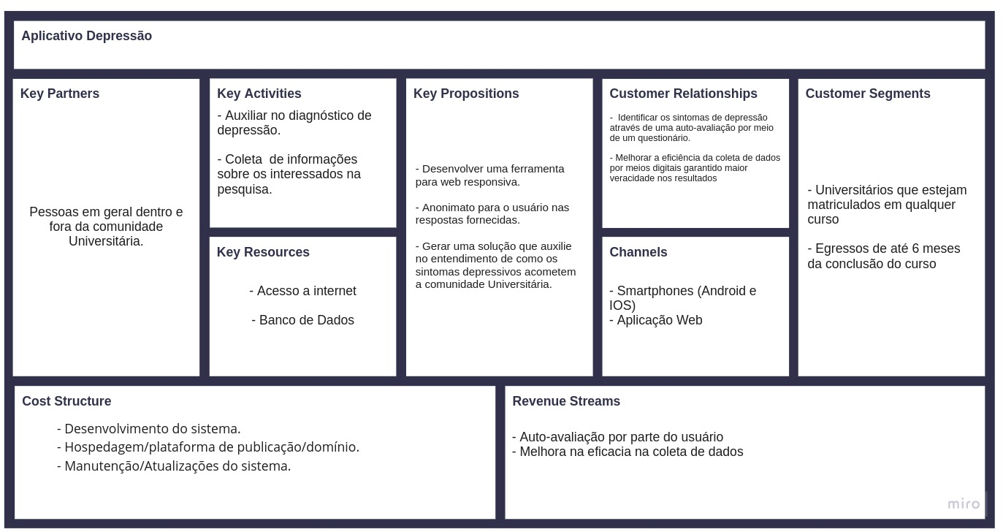
Canvas

